Slide 1
Taller de creación de capacidad de la RIII de la OMM sobre los servicios de Pronósticos y Alertas basados en Impacto y el Protocolo de Alerta Común
Buenos Aires, Argentina - 2018

Slide 2
Boletín Especial de Advertencia de Tormentas Severas (24 horas antes)

Slide 3
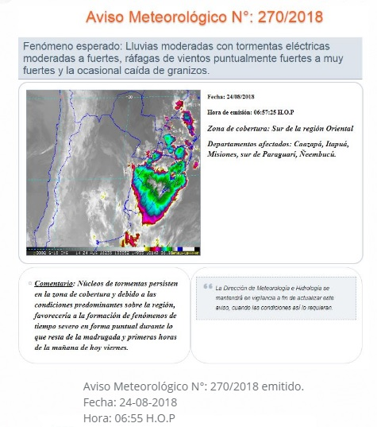
Boletín Especial Aviso de Tormentas Severas (Nowcasting)

Slide 4
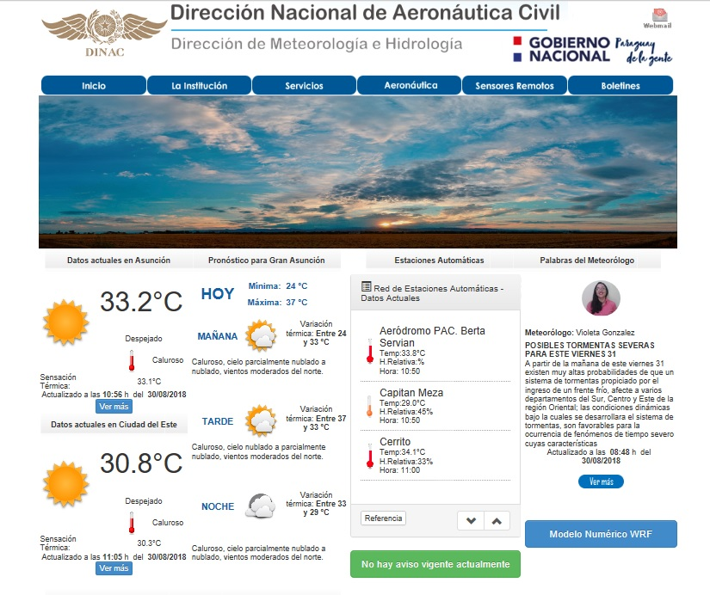
Medios de Difusión

Slide 5
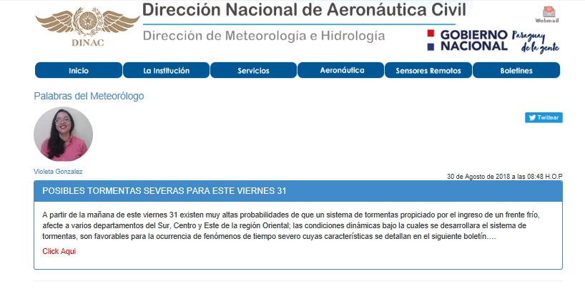
Medios de Difusión

Slide 6
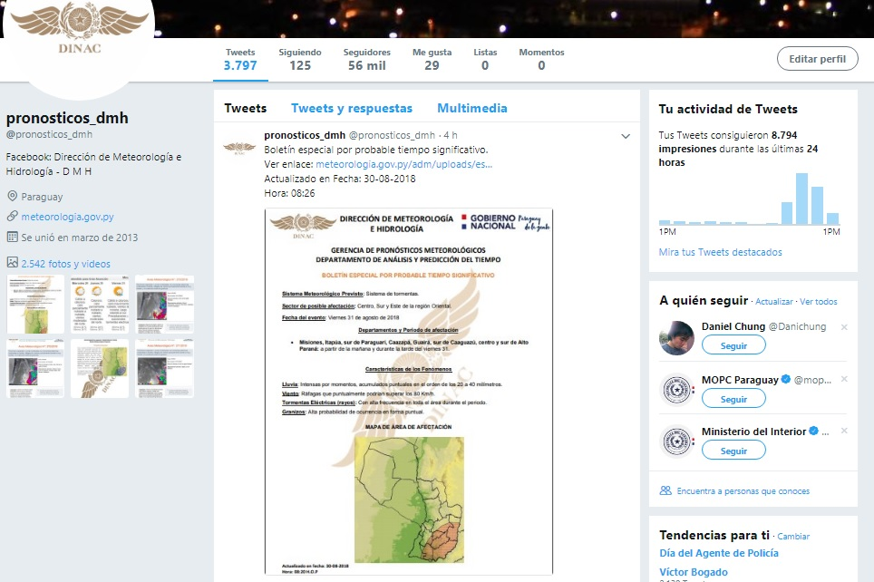
Medios de Difusión

Slide 7
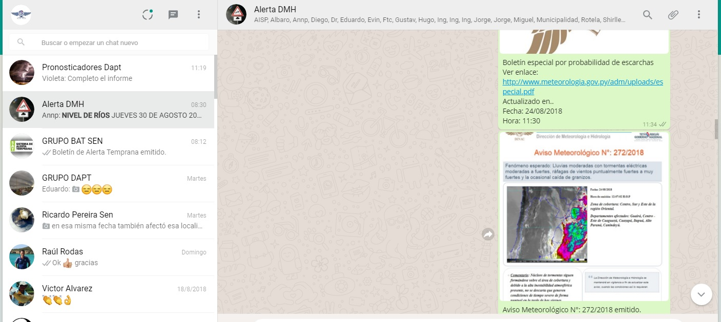
Medios de Difusión

Slide 8
¡MUCHAS GRACIAS!
Victor Alvarez., jefe del departamento de análisis y predicción del tiempo
Dirección de Meteorología e Hidrología, Paraguay
Victor.alvarez@meteorologia.gov.py
(+595 21) 438 1000
¡Seguinos!

Slide 9
Instituciones involucradas
La Dirección de Meteorología e Hidrología, dependiente de la Dirección Nacional de Aeronáutica Civil (DMH-DINAC) es responsable de la administración de la red de estaciones meteorológicas oficiales, de la recopilación y procesamiento de los datos provenientes de dichos observatorios, como así también la promoción del estudio y la investigación de la meteorología e Hidrología en el territorio paraguayo.
La Secretaría de Emergencia Nacional, dependiente directamente de la Presidencia de la Répública del Paraguay, es el organismo rector de todas aquellas actividades comprendidas en el contexto de la gestión y reducción de riesgos, que busca asegurar la transversalización en todas las organizaciones de la sociedad civil, actores y sectores e instituciones de gobierno, en su accionar cotidiano y en los planes, programas y proyectos, la reducción de amenazas, vulnerabilidades y riesgos.
Actualmente existe un Protocolo de Transferencia de Información Hidrometeorológica entre la Secretaría de Emergencia Nacional (SEN) y la Dirección Nacional de Aeronáutica Civil, cuyo principal objetivo es ordenar el transpaso de información hidrometeorológica para la elaboración y emisión de productos institucionales y las Alertas Tempranas.

Slide 10
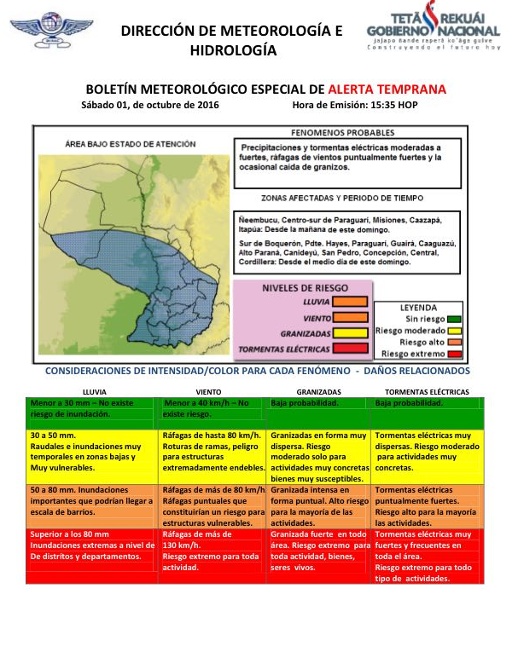
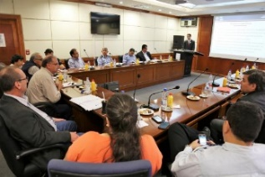
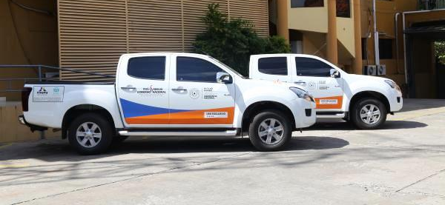
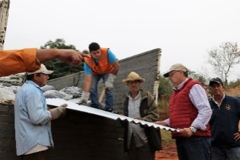
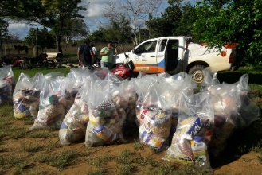
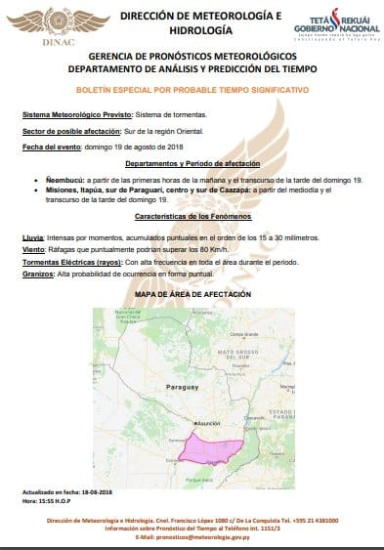
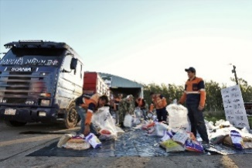
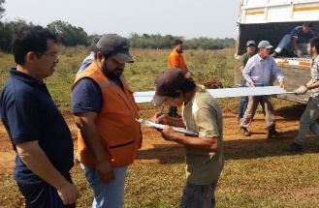
Manejo de la información ante eventos hidrometeorológicos entre SEN y DMH
DMH-DINAC
DAT-SEN
Activación de Estrategias – Logística
Preposicionamiento de la SEN, depósitos
Previsión de la amenaza. Umbrales de intensidad.
Posibles impactos.
Análisis de vulnerabilidades, zonas de mayor riesgo
Aviso y emisión de la Alerta a medios de prensa, instituciones públicas, gobernaciones y municipalidades dentro del área de posible afectación
Boletín especial
Aviso a la población
Respuesta humanitaria

Slide 11
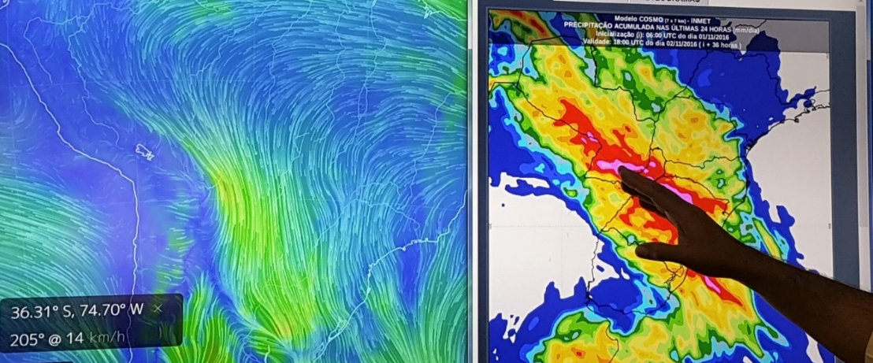
Desafios
Mejorar el Sistema de Alerta Temprana basado en tres ejes principales:
Legal
Científico-tecnológico
Capacitación, educación y entrenamiento

Slide 12
¡MUCHAS GRACIAS!
Ricardo R. Pereira G., jefe del departamento de alerta temprana
Secretaría de Emergencia Nacional, Paraguay
alerta.temprana@sen.gov.py
(+595 21) 440 997/8
¡Seguinos!

